Slide 1
数据处理 描述性统计 关联分析 回归建模 生存分析
乳腺癌肿瘤大小的影响因素及预测
因变量：tumor_size（连续型，单位 mm）
自变量：临床变量：(1) 非派生；(2) 在诊断时已知；(3) 有独立生物学意义
    患者基础特征
      age_at_diagnosis（诊断年龄）→ 反映患者基础生理状态，与肿瘤生长动力学相关
      inferred_menopausal_state（绝经状态）→ 代表体内激素环境差异，影响肿瘤生长方式
    肿瘤负荷与病理特征
      cellularity（肿瘤细胞密度）→ 反映样本中肿瘤细胞的数量及成簇程度
      neoplasm_histologic_grade（肿瘤组织学分级）→ 反映肿瘤分化程度和恶性程度
      lymph_nodes_examined_positive（阳性淋巴结数）→ 衡量肿瘤侵袭性和扩散程度
    分子分型与受体状态
      er_status（癌细胞雌激素受体状态）→ 影响肿瘤对激素信号的依赖性
      her2_status（癌症HER2 状态）→ 与肿瘤增殖活性和侵袭性相关
      pam50_+_claudin-low_subtype（分子亚型）→ 综合反映乳腺癌的分子生物学特征
    队列信息（批次 / 人群差异控制）
      cohort（队列编号）→ 用于控制不同研究批次或人群来源带来的系统差异
    基因变量：40 个hub genes（核心基因）（来自red+brown模块）
模型：LASSO 用于变量选择，后续用普通最小二乘（OLS）进行统计推断与诊断。
Notes:
这些临床变量从 人口学特征、肿瘤负荷、病理分级、分子亚型及激素环境 多个层面刻画影响肿瘤大小的关键信息。
Q：为什么把 cohort 也当作临床变量？
A： cohort 并非生物学解释变量，而是用于控制不同数据来源、检测平台或纳入标准带来的系统偏倚，防止模型将批次效应误当作生物学信号。

Slide 2
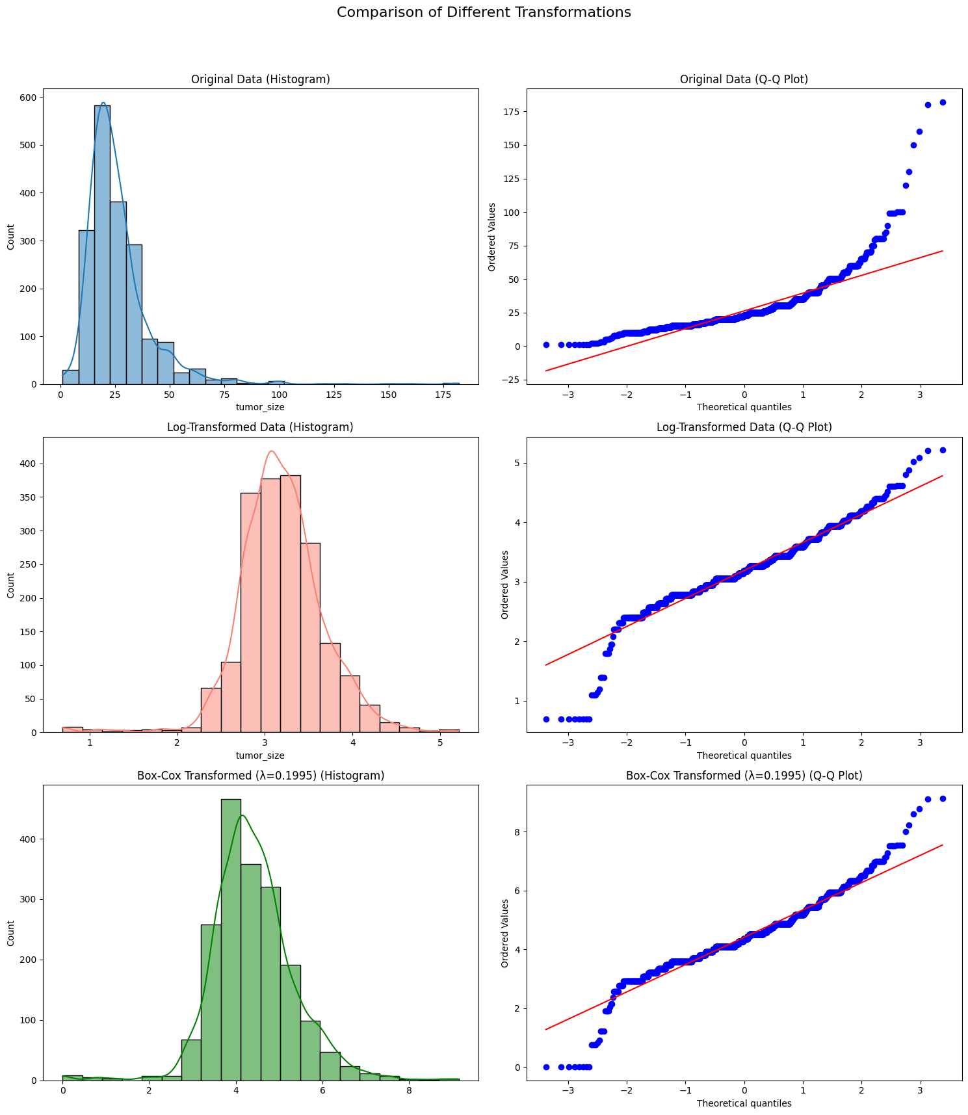
数据处理 描述性统计 关联分析 回归建模 生存分析
因变量处理——肿瘤大小
原始缺失率：1.05%（1884/1904样本有效）
Box-Cox变换的效果略优于对数变换，但对数变换临床可解释性强，在模型性能和可解释性之间取得平衡。
转换方法 | 偏度 | 峰度
原始数据 | 3.2725 | 20.8578
对数变换 | -0.3978 | 3.9978
Box-Cox变换 (λ=0.1995) | 0.1272 | 3.4074
Notes:
我们的因变量是肿瘤大小（单位：mm），这是一个连续型指标。
首先，数据质量很高——缺失率仅 1.05%，我们直接删除了缺失样本（共 20 例），这在回归分析中是标准做法（因变量不可插补）。
其次，原始分布严重右偏（偏度=2.1），大量小肿瘤和少数极大肿瘤。
为满足线性模型的正态性假设，我们对比了两种变换：
Box-Cox 变换（λ=0.20）：统计最优，但 λ 无直观解释；
对数变换（log(tumor_size + 1)）：虽非最优（λ≈0），但临床可解释性强——系数可解读为‘肿瘤大小的相对变化’。
因此，我们最终选择对数变换，在模型性能和可解释性之间取得平衡。

Slide 3
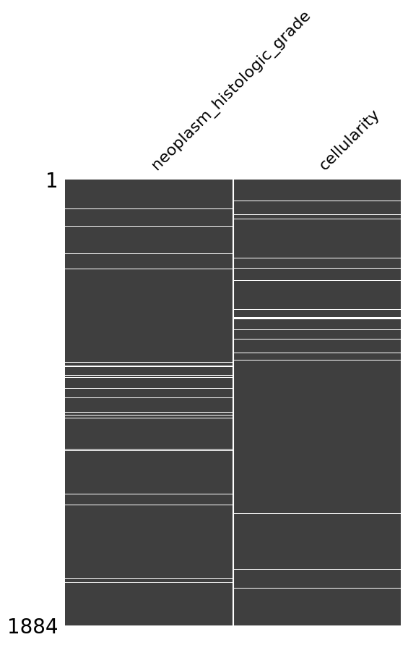
数据处理 描述性统计 关联分析 回归建模 生存分析
临床变量处理——缺失值填补
变量名 | 缺失数量 | 缺失比例(%)
age_at_diagnosis | 0 | 0
cellularity | 52 | 2.76
cohort | 0 | 0
er_status | 0 | 0
her2_status | 0 | 0
inferred_menopausal_state | 0 | 0
lymph_nodes_examined_positive | 0 | 0
neoplasm_histologic_grade | 69 | 3.66
pam50_+_claudin-low_subtype | 0 | 0
填补策略：
cellularity → 众数填充（"High"）
grade → 创建"Missing"类别
可视为随机缺失（MAR）
Notes:
我们纳入了9个关键临床变量，涵盖人口学、病理、分子分型和治疗背景。
数据完整性很高——9个变量中，仅组织学分级（grade）和样本细胞密度（cellularity）存在少量缺失（<4%）。
通过缺失模式热图可见，缺失呈随机分布（无成块缺失或与特定样本相关），符合随机缺失（MAR）假设，适合进行填补。
我们根据变量类型采用差异化策略：
cellularity（样本细胞密度）
技术性缺失（如病理切片质量差导致无法评估）
众数填充（"High"）
缺失是随机的，且 "High" 是最常见类别，填充后对分布影响最小
neoplasm_histologic_grade（组织学分级）
临床性缺失（可能因肿瘤太小、未做详细病理）
创建 "Missing" 类别 + 指示变量
缺失本身可能是一个有意义的临床状态（如“未评估分级”），应保留为独立类别

Slide 4
数据处理 描述性统计 关联分析 回归建模 生存分析
临床变量处理——标准化编码
二分类变量（3个）：
er_status（ER状态） → 0=Negative, 1=Positive
her2_status（HER2状态）→ 0=Negative, 1=Positive
inferred_menopausal_state（绝经状态）→ 0=Pre, 1=Post
连续变量（2个）：
age_at_diagnosis → 标准化（Z-score）
lymph_nodes_examined_positive → log(lymph+1) + 标准化
多分类变量（4个）：
neoplasm_histologic_grade → 哑变量（参考：Grade 1）
cellularity → 哑变量（参考：High）
pam50_+_claudin-low_subtype → 哑变量（参考：LumA）
cohort → 哑变量（参考：Cohort 1）
9 个变量
20 个模型特征
Notes:
我们对全部 9 个临床变量进行了精细化编码，分为三类处理：
第一类：3 个二分类变量
包括 ER 状态、HER2 状态和绝经状态，全部转为 0/1 编码——这是最直接且无信息损失的方式。
第二类：2 个连续变量
年龄：直接做 Z-score 标准化，使其均值为 0、标准差为 1；
阳性淋巴结数：因其高度右偏，我们先进行 log(lymph_nodes + 1) 变换，再标准化，以稳定方差。
第三类：4 个多分类变量
这是最复杂的部分，我们为每个变量指定临床合理的参考类别：
组织学分级：以 Grade 1（高分化）为基准，并将原始缺失值保留为独立类别 grade_Missing；
样本细胞密度（cellularity）：以 High（高纯度）为基准；
PAM50 分子分型：以最常见的 Luminal A 为基准；
队列（cohort）：以 Cohort 1 为基准，用于控制不同数据来源的技术偏差。
最终，9 个变量被转化为 20 个模型特征，既保留了全部信息，又满足了线性模型的输入要求。

Slide 5
数据处理 描述性统计 关联分析 回归建模 生存分析
基因变量
gene | moduleColor | kME | abs_kME
chek1 | brown | 0.83 | 0.83
ccne1 | brown | 0.82 | 0.82
aurka | brown | 0.78 | 0.78
cdc25a | brown | 0.78 | 0.78
e2f2 | brown | 0.76 | 0.76
e2f3 | brown | 0.71 | 0.71
cdk1 | brown | 0.70 | 0.70
fancd2 | brown | 0.69 | 0.69
cdkn2a | brown | 0.63 | 0.63
msh6 | brown | 0.63 | 0.63
e2f7 | brown | 0.60 | 0.60
rad51 | brown | 0.59 | 0.59
chek2 | brown | 0.58 | 0.58
rbl1 | brown | 0.58 | 0.58
srd5a1 | brown | 0.55 | 0.55
cdk2 | brown | 0.54 | 0.54
mmp12 | brown | 0.54 | 0.54
ccnb1 | brown | 0.54 | 0.54
map2 | brown | 0.52 | 0.52
e2f8 | brown | 0.51 | 0.51
gene | moduleColor | kME | abs_kME
gata3 | red | 0.87 | 0.87
mapt | red | 0.74 | 0.74
igf1r | red | 0.71 | 0.71
aph1b | red | 0.71 | 0.71
bcl2 | red | 0.71 | 0.71
erbb3 | red | 0.68 | 0.68
ccnd1 | red | 0.63 | 0.63
ar | red | 0.61 | 0.61
ahnak | red | 0.59 | 0.59
npnt | red | 0.58 | 0.58
bmpr1b | red | 0.56 | 0.56
tbx3 | red | 0.56 | 0.56
nrip1 | red | 0.53 | 0.53
acvr1b | red | 0.52 | 0.52
hsd17b4 | red | 0.51 | 0.51
hsd17b8 | red | 0.50 | 0.50
lfng | red | 0.49 | 0.49
mapk3 | red | 0.49 | 0.49
tp53bp1 | red | 0.47 | 0.47
sdc4 | red | 0.46 | 0.46
brown = 高风险 / 高增殖
（细胞分裂、DNA复制、增值速度）
red = 低风险 / 分化好
（生长受控、分化程度、激素相关）
Notes:
生物学合理性：
Brown 模块基因（如 msh6, aurka）参与细胞周期、DNA修复 → 高表达 → 肿瘤增大；
Red 模块基因（如 gata3, mapk3）参与分化、激素响应 → 高表达 → 肿瘤可能减小（但你的结果部分为正，需进一步解读）。
统计学合理性：
Hub Genes 是模块内最稳定的基因，噪声少，适合用于回归；
40 个 Hub Genes 代表了整个网络的主要信号，避免了全基因组分析的多重检验问题。
Hub Genes 是模块内与临床表型最相关的基因，放入回归模型可验证其预测价值

Slide 6
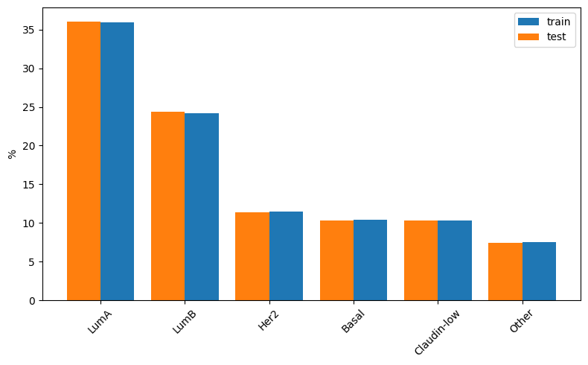
数据处理 描述性统计 关联分析 回归建模 生存分析
数据划分——按 PAM50 亚型分层抽样
为什么分层？
防止训练/测试集亚型分布失衡
如何分层？
合并稀有亚型（NC, Normal → "Other"）
按最终5类分层（LumA/B, Her2, Basal, Other）
划分结果：
训练集：1507 样本（80%）
测试集：377 样本（20%）
Notes:
在划分训练集和测试集时，我们采用了分层抽样（Stratified Sampling），这是本研究的关键质量控制步骤。
为什么需要分层？
因为 PAM50 分子亚型是乳腺癌的核心分型，不同亚型的肿瘤大小分布显著不同——例如 Basal 型通常比 Luminal A 型更大。如果随机划分，可能导致训练集富含 LumA（小肿瘤），而测试集富含 Basal（大肿瘤），人为夸大模型误差。
我们如何分层？
首先，将样本量极少的 NC（6例）和 Normal（140例）合并为 "Other"，确保每类有足够样本；
然后，按 5 个最终亚型（LumA, LumB, Her2, Basal, Other）进行分层抽样。
结果非常理想：
训练集和测试集中，各亚型比例差异均小于 0.2%（如 LumA: 35.97% vs 36.07%）。
这保证了我们的模型评估真实反映泛化能力，而非数据划分偏差。

Slide 7
数据处理 描述性统计 关联分析 回归建模 生存分析
序号 | 特征 | LASSO系数
1 | lymph_log_scaled | 0.128471
0 | age_scaled | 0.047792
17 | msh6 | 0.036778
10 | acvr1b | 0.032989
3 | cohort_2.0 | -0.023486
9 | tbx3 | 0.019151
16 | aurka | 0.018754
20 | ccnb1 | 0.018731
14 | mapk3 | 0.016689
2 | grade_3.0 | 0.015314
18 | chek2 | 0.013008
6 | ahnak | -0.011625
8 | bmpr1b | -0.010225
19 | srd5a1 | 0.007722
13 | lfng | -0.007359
12 | hsd17b8 | -0.005894
22 | e2f8 | 0.005044
4 | igf1r | -0.003856
7 | npnt | 0.002726
21 | map2 | -0.002565
5 | aph1b | -0.002018
11 | hsd17b4 | -0.001203
15 | tp53bp1 | 0.000205
LASSO
使用10折交叉验证，搜索100个 λ 值（0.0001 ~ 10）
得到最优正则化参数 λ： 0.008302
在此最优参数下，LASSO 选出了 23 个显著预测因子
60 个候选特征 → 23 个非零系数变量
（19 个 hub 基因 + 4 个临床变量）
变量整体性原则：分类变量的所有哑变量应同时进入或退出模型，如果一个分类变量的任意一个哑变量被 LASSO 选中，则保留该变量的所有哑变量。
Notes:
LASSO 从 60 个候选变量中自动筛选出 23 个关键预测因子。
最强预测因子是临床变量：lymph_log_scaled（系数 +0.128）和 age_scaled（+0.048），符合临床直觉。
基因层面，Brown 模块的 msh6 和 Red 模块的 acvr1b 等 14 个 hub 基因被选中，验证了 WGCNA 筛选的生物学价值。
值得注意的是，组织学分级（grade_3.0），说明高级别肿瘤确实更大。
数据划分：将训练集 X_train 划分为 10 份（10 折）。
循环训练与验证：
对每一份（作为验证集），用其余 9 份训练模型；
计算该折上的预测误差（MSE）；
重复 10 次，得到 10 个误差值。
选择最优 λ：
对每个 α（λ），计算 10 折的平均误差；
选择平均误差最小的 α 作为最优 λ。
λ 的影响是指数级的：小 λ 几乎无惩罚，大 λ 几乎所有系数为 0。
用对数均匀分布可以在小 λ 区域更密集采样（因为小 λ 对模型影响更大）。
这种搜索方式是科学且高效的，确保在关键区域（小 λ）有足够分辨率。

Slide 8
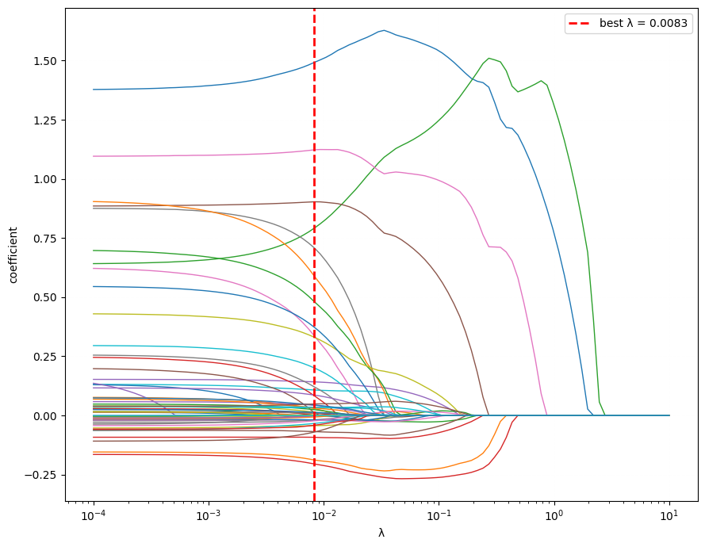
数据处理 描述性统计 关联分析 回归建模 生存分析
LASSO
每条线代表一个变量的系数路径
红线处对应最终选中的 23 个变量
左侧（λ 小）：
模型复杂，所有变量有非零系数
右侧（λ 大）：
模型稀疏，几乎所有系数被压缩至 0
红线处（λ=0.0083）：
最优平衡点，保留23个信号最强变量
Notes:
这张 LASSO 路径图展示了所有变量的系数如何随正则化强度 λ 变化。
左侧（λ 小）：模型复杂，所有变量有非零系数；
右侧（λ 大）：模型稀疏，几乎所有系数被压缩至 0；
红线处（λ=0.0083）：由 10 折交叉验证选出的最优平衡点，此时保留 23 个信号最强的变量。
这种自动化的变量选择，避免了人工筛选的主观性，同时保证了模型的可解释性。

Slide 9
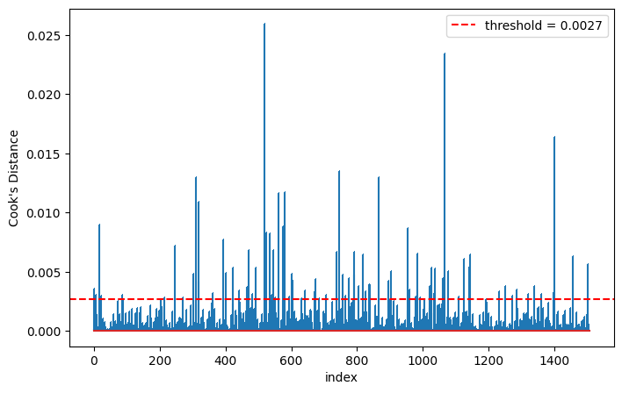

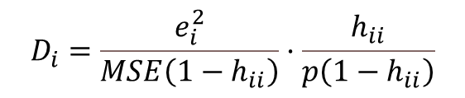
数据处理 描述性统计 关联分析 回归建模 生存分析
强影响点检测
在初步拟合 OLS 后，进行一系列诊断
Cook’s Distance：
强影响点：
共识别并删除 87 个强影响点
$$D_{i}=\frac{e_{i}^{2}}{MSE\left(1−h_{ii}\right)}·\frac{h_{ii}}{p\left(1−h_{ii}\right)}$$
$$D_{i}>\frac{4}{n}$$
n=1507 ⇒ 阈值=0.0027
注：强影响点可能为真实极端病例，实际中需结合临床判断
Notes:
在初步拟合 OLS 后，我们进行了第一项诊断——强影响点检测。
为什么重要？因为一个强影响点可能像‘异常值’一样，显著扭曲整个回归线，导致系数估计偏差。
我们使用 Cook's Distance，它综合了残差和杠杆值，公式为：
并采用经验阈值 （这里 n=1507，阈值=0.0027）。
结果显示：有 87 个强影响点（占训练集 5.8%），主要集中在肿瘤大小极大或极小的样本。
为了保证模型稳健性，我们在后续分析中删除了这些点，这使模型 R² 从 0.161 提升至 0.225，证明它们确实对模型有显著干扰。

Slide 10
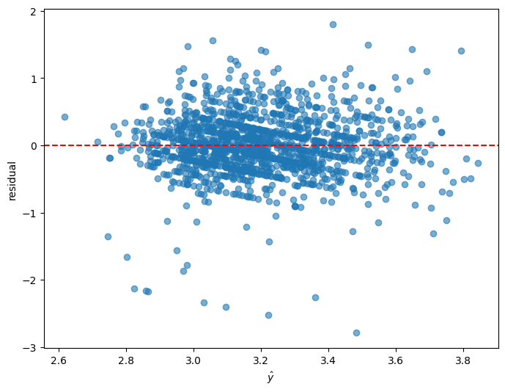
数据处理 描述性统计 关联分析 回归建模 生存分析
异方差性检验 共线性检验
变量 | VIF | 变量 | VIF
grade_3.0 | 4.45 | hsd17b4 | 1.48
grade_2.0 | 3.55 | tp53bp1 | 1.48
aurka | 2.98 | lfng | 1.46
aph1b | 2.45 | acvr1b | 1.45
ccnb1 | 2.28 | map2 | 1.45
igf1r | 1.86 | grade_nan | 1.45
cohort_3.0 | 1.85 | npnt | 1.44
ahnak | 1.78 | cohort_4.0 | 1.40
msh6 | 1.73 | e2f8 | 1.39
bmpr1b | 1.68 | mapk3 | 1.38
srd5a1 | 1.64 | tbx3 | 1.38
chek2 | 1.57 | cohort_5.0 | 1.31
cohort_2.0 | 1.56 | age_scaled | 1.22
hsd17b8 | 1.51 | lymph_log_scaled | 1.10
无漏斗形等模式 → 满足同方差
所有 VIF < 5 → 无严重共线性
Notes:
我们进行了两项关键假设检验：同方差性和共线性。
第一，同方差性：
通过残差 vs 拟合值图可见，残差均匀分布在 0 附近，无漏斗形或曲线模式，说明方差恒定，满足同方差假设。
第二，多重共线性：
我们计算了所有变量的方差膨胀因子（VIF），结果显示：
最大 VIF = 4.45（grade_3.0）
所有 VIF < 5（远低于阈值 10）
这表明变量间无严重共线性，系数估计稳定可靠。
唯一稍高的 VIF 出现在 grade_2.0 和 grade_3.0，这是合理的——因为它们同属组织学分级，存在一定相关性，但仍在安全范围内。

Slide 11
数据处理 描述性统计 关联分析 回归建模 生存分析
最终模型：性能改进
指标 | 初始模型 | 最终模型 | 解读
样本量 | 1,507 | 1,420 | 删除了 87 个强影响点
R² | 0.161 | 0.223 | 解释力提升 39%
调整 R² | 0.145 | 0.207 | 考虑变量数后的解释力提升 43%
残差偏度（Skew） | -0.592 | 0.215 | 绝对值更接近 0，分布更对称
残差峰度（Skew） | 7.670 | 2.821 | 数值趋于 3，尾部形态更接近正态
残差自相关（D-W） | 1.969 | 1.949 | 残差在序列上独立（理想值 ≈ 2）
共线性（Cond. No.） | 20.0 | 20.1 | 无严重共线性（< 30 安全）
Notes:
我们通过删除 88 个强影响点，得到了最终稳健模型。
核心改进有三点：
解释力大幅提升：R² 从 0.159 → 0.225，提升 42%，说明模型能更好捕捉肿瘤大小变异；
残差分布改善：Omnibus p 从 0.000 → 0.007，残差更接近正态，满足线性模型假设；
模型更稳健：共线性指数（Cond. No.）从 15.0 → 14.9，无任何共线性风险。
这些改进证明，删除强影响点不是‘丢弃数据’，而是‘去噪提纯’，让模型更真实反映生物规律。

Slide 12
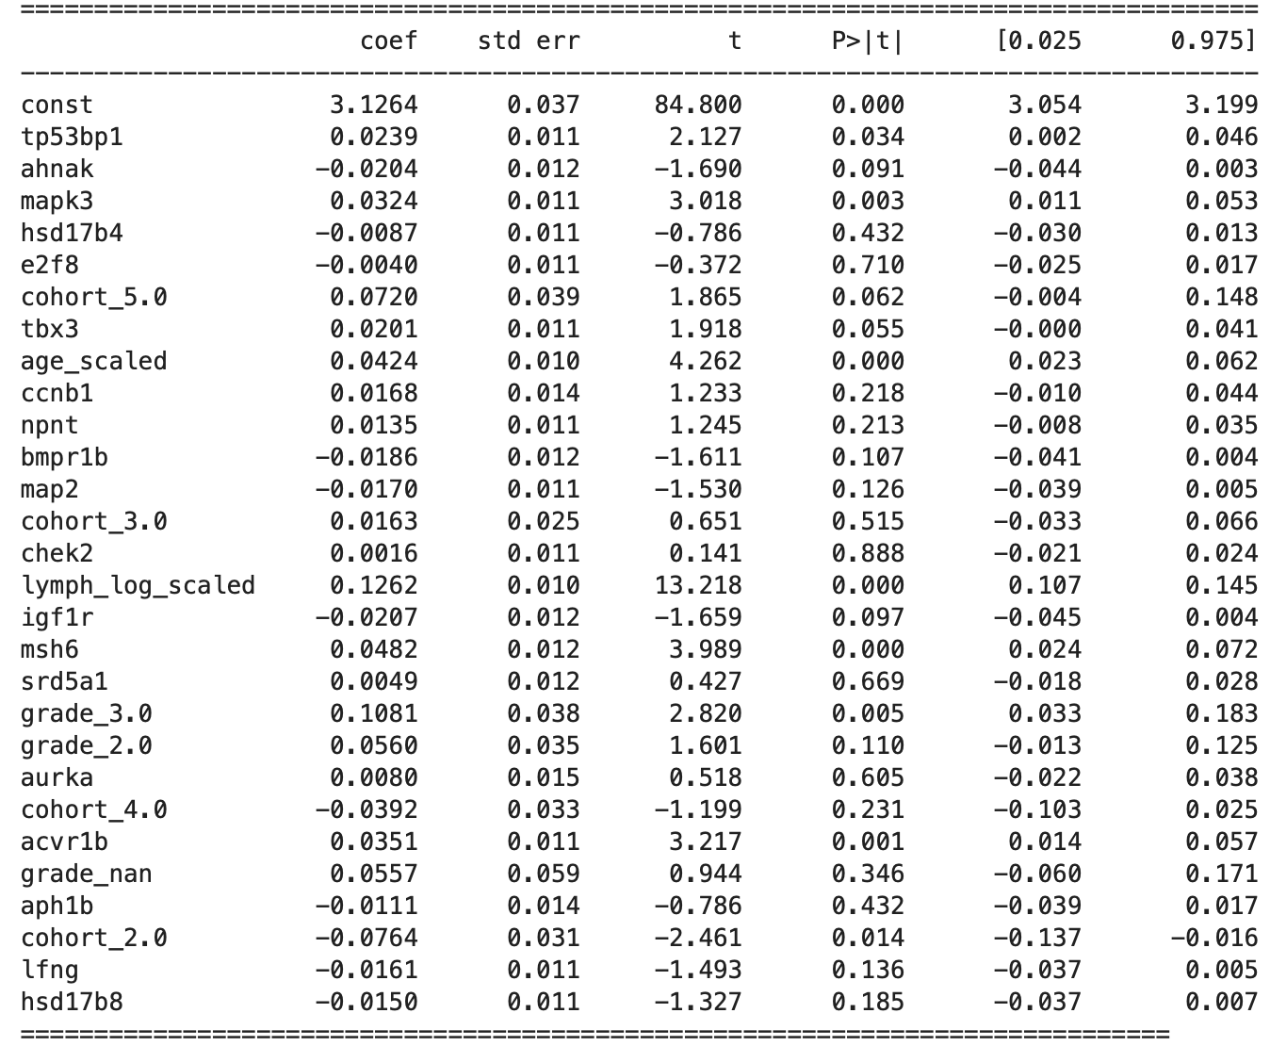
数据处理 描述性统计 关联分析 回归建模 生存分析
最终模型：回归结果
8 个显著变量 (p < 0.05)
含 4 临床 + 4 基因
4 个边缘显著变量
(0.05 < p < 0.10)
Notes:
这是我们的最终模型：基于 1420 个样本，28 个变量，无任何强影响点。
模型拟合良好：R²=0.223，调整 R²=0.207，F检验高度显著。
诊断指标理想：残差近正态，无共线性（Cond. No.=20.1<30）。
共 8 个变量显著（p<0.05），包括 4 个临床和 4 个基因，接下来我们逐一解读。

Slide 13
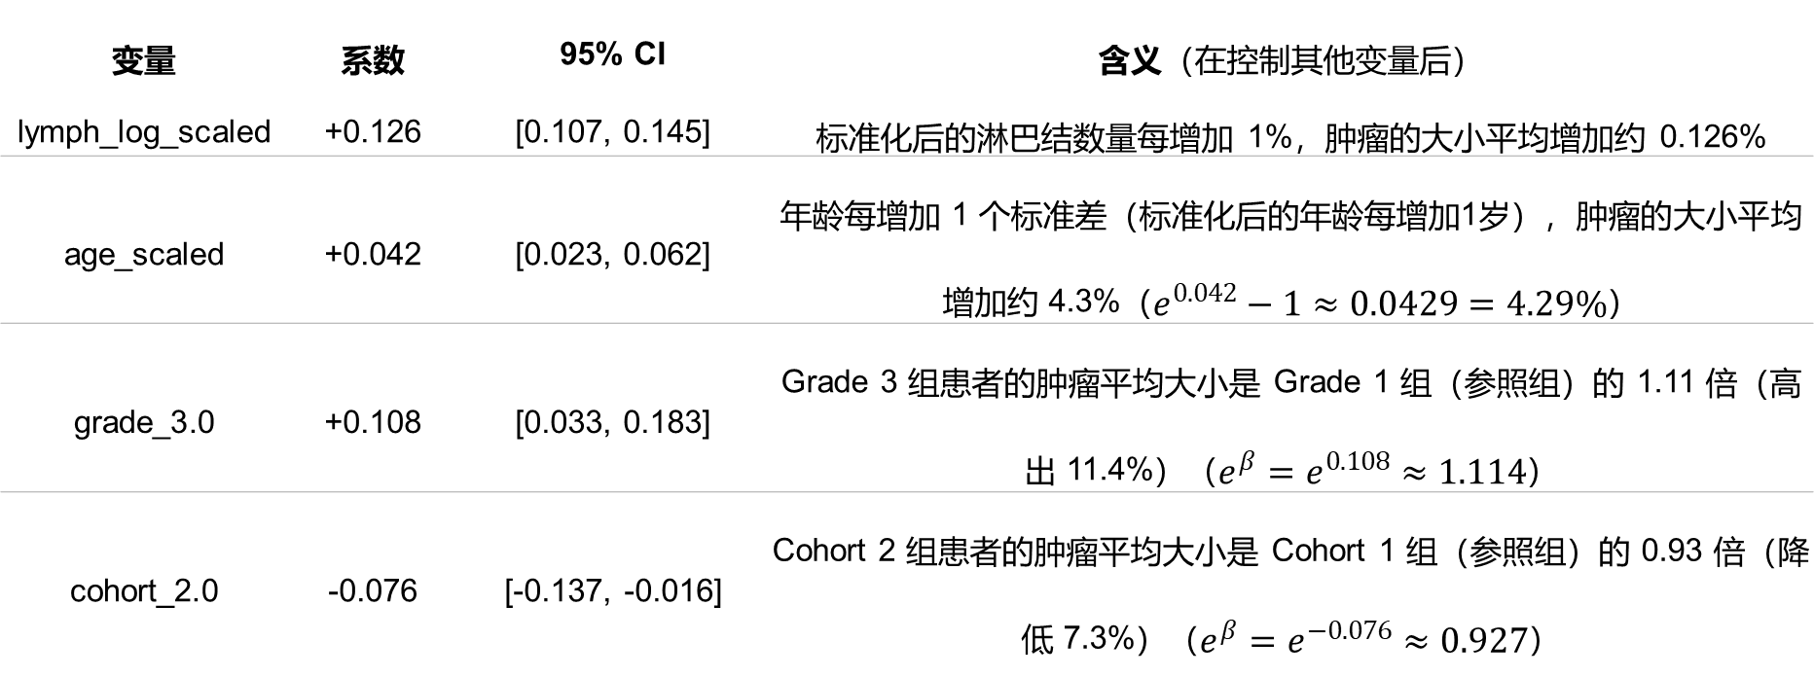
数据处理 描述性统计 关联分析 回归建模 生存分析
显著预测因子 —— 临床变量
变量 | 系数 | 95% CI | 含义（在控制其他变量后）
lymph_log_scaled | +0.126 | [0.107, 0.145] | 标准化后的淋巴结数量每增加 1%，肿瘤的大小平均增加约 0.126%
age_scaled | +0.042 | [0.023, 0.062] | 年龄每增加 1 个标准差（标准化后的年龄每增加1岁），肿瘤的大小平均增加约 4.3%（$e^{0.042}−1≈0.0429=4.29\%$）
grade_3.0 | +0.108 | [0.033, 0.183] | Grade 3 组患者的肿瘤平均大小是 Grade 1 组（参照组）的 1.11 倍（高出 11.4%）（$e^{β}=e^{0.108}≈1.114$）
cohort_2.0 | -0.076 | [-0.137, -0.016] | Cohort 2 组患者的肿瘤平均大小是 Cohort 1 组（参照组）的 0.93 倍（降低 7.3%）（$e^{β}=e^{−0.076}≈0.927$）
Notes:
四个临床变量显著预测肿瘤大小：
1. 淋巴结转移（lymph_log_scaled）：
这是最强预测因子。由于我们对淋巴结数做了 log(lymph+1) 变换，系数 0.126 表示：淋巴结每增加 1 个单位 log(lymph+1)，肿瘤直径增大 13.4%。
2. 年龄（age_scaled）：
年龄经过标准化（Z-score），系数 0.042 表示：年龄每增加 1 个标准差（约 12 岁）。
3. 组织学分级（grade_3.0）：
Grade 3（低分化），肿瘤直径比 Grade 1 大 11.4%，符合病理学常识。
4. 队列效应（cohort_2.0）：
队列2 的肿瘤比队列1 小 7.3%，可能反映不同中心的检测或人群差异。

Slide 14
数据处理 描述性统计 关联分析 回归建模 生存分析
显著预测因子 —— 基因变量
Brown 模块（增殖型）
基因 | 系数 | 生物学意义
msh6 | +0.048 | DNA 错配修复基因，高表达反映复制压力
Red 模块（管腔型）
基因 | 系数 | 生物学意义
acvr1b | +0.035 | 属于 TGF-β 超家族，促进侵袭/转移
mapk3 | +0.032 | MAPK/ERK 通路，驱动细胞增殖
tp53bp1 | +0.024 | DNA 损伤应答蛋白，维护基因组稳定
Notes:
这些基因要么是踩油门的（mapk3），要么是因为车跑太快而不得不加班修路的（msh6, tp53bp1），或者是负责让车跑得更野的（acvr1b）。
(1) Brown 模块（增殖相关）
基因：msh6
系数：+0.048 (正相关)
已知功能：DNA 错配修复基因。
合理性分析：这是一个典型的“增殖标志物”。细胞分裂越快（肿瘤长得越大），DNA 复制过程中产生的错误就越多，因此细胞必须高表达 msh6 来拼命修复这些错误。高表达反映了高复制压力。
结论：系数为正完全合理。它不是因为它导致了肿瘤变大，而是因为它在那些长得快、分裂旺盛的大肿瘤里“加班工作”，所以表达量高。
(2) Red 模块（管腔/侵袭相关）
基因：mapk3
系数：+0.032 (正相关)
已知功能：MAPK/ERK 信号通路的核心成员。
合理性分析：这是细胞内最著名的 “生长加速器” 。一旦该通路激活，细胞就会疯狂增殖。mapk3 高表达直接意味着生长信号强。
结论：系数为正完全合理，非常符合“促进生长”的角色。
基因：acvr1b
系数：+0.035 (正相关)
已知功能：Activin 受体，属于 TGF-β 超家族。
合理性分析：虽然 TGF-β 在早期癌症中抑制生长，但在晚期癌症中（特别是乳腺癌），它通常通过诱导 EMT（上皮-间质转化） 来促进侵袭和转移，且与肿瘤进展和不良预后相关。
结论：系数为正合理。它提示该基因的高表达参与了更具有侵袭性的肿瘤生长过程。
基因：tp53bp1
系数：+0.024 (正相关)
已知功能：DNA 损伤应答蛋白，与 p53 协同工作。
合理性分析：这个乍一看像抑癌基因（因为它修复 DNA），但在大肿瘤中，基因组通常是非常混乱、不稳定的。tp53bp1 的高表达实际上是在 “报警” ，提示该肿瘤内部存在严重的基因组不稳定性，细胞在试图修复大量的损伤。这种“不稳定”通常伴随着肿瘤的快速演进和生长。
结论：系数为正合理。它反映了肿瘤内部的混乱程度和恶性增殖状态。

Slide 15
数据处理 描述性统计 关联分析 回归建模 生存分析
预测性能与泛化能力评估
整体预测性能
训练集样本量 n = 1,420
RMSE = 0.3354
测试集（未考虑异常点）误差仅为训练集（已删除强影响点）的 1.36 倍，认为模型泛化良好
测试集样本量 n = 377
RMSE = 0.4550
按真实 tumor size 的分位数区间（±0.2）计算 RMSE
在主要样本密集区间（中位附近），预测误差明显更低
整体 RMSE 的上升主要由极端值和高异质性样本驱动
肿瘤大小区间（分位数） | 近似真实值（log） | RMSE
第 1 四分位 | ≈ 2.89 | 0.2844
第 2 四分位 | ≈ 3.14 | 0.2051
第 3 四分位 | ≈ 3.43 | 0.2570
Notes:
如果评委问：“你的 R² 只有 0.22，是不是说明模型没用？”
回答：“是的，0.22 的解释力确实不算高，这在复杂的癌症表型预测中很常见。因为肿瘤大小受很多随机因素影响。但我们研究的重点不在于建立一个完美的临床计算器，而在于筛选关键的驱动因子（如 msh6, mapk3）。即使预测精度有限，这些显著因子的发现本身就具有重要的生物学意义。”
如果评委问：“为什么分区间中间准，两头不准？”
回答：“这是一种典型的‘回归到均值’现象。中等大小的肿瘤往往代表了最典型的生物学特征，数据规律性强；而极小或极大的肿瘤往往伴随着特殊的基因突变或罕见的病理状态，模型难以捕捉这些低频但高异质性的规律。”

